Slide 1
المسامية وعلاقتها بالتهوية
لا تعتبر المسامية مقياسا صحيحا لدرجة التهوية
الأرض الطينية: عالية المسامية رديئة التهوية – معظمها مسام ضعيفة (شعرية) تحتفظ بكميات رطوبة عالية – تبادل الهواء صعب
الأرض الرملية: منخفضة المسامية – جيدة التهوية (معظم مسامها واسع – ليس لها القدرة على الاحتفاظ بالماء – تبادل للهواء الجوى جيد ) كذلك في الأراضى ذات البناء المحبب

Slide 2
المسامية وعلاقتها بالتهوية
حركة الماء تتم في المسام الواسعة وتكون محدودة في المسام الشعرية
مشكلة التهوية توجد في الأراضى الثقيلة القوام – لا بد من تحسين بناء التربة بحيث تزيد من الحبيبات المتجمعة – زيادة نسبة المسام الواسعة
لا بد أن تكون هناك توازن بين أحجام الفراغات الواسعة والشعرية
اتزان بين الماء والهواء في التربة

Slide 3
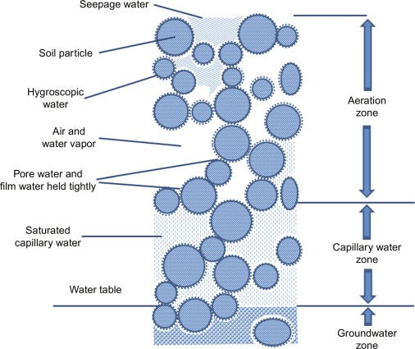
رطوبة التربة
Soil Moisture

Slide 4
رطوبة التربة
Soil Moisture
(Soil water Content المحتوى المائي للتربة)
الماء الشعري يوجد في التربة على الصور التالية:
١) أغشية رقيقة حول الحبيبات.
٢) في الزوايا التي بين الحبيبات.
٣) في الثقوب الضيقة بين الحبيبات.
٤) على أسطح الغرويات.

Slide 5
التركيب الكيميائي للتربة
Soil Solution: محلول التربة
يحتوى محلول التربة على المواد الآتية:
-الأملاح المعدنية التي توجد بالرماد النباتي.
-نسبة من النترات أو الكبريتات أو الفوسفات الناتجة عن تحليل النفايات العضوية.
-المواد الذائبة التي تبنيها البكتيريا وغيرها من الكائنات التربة الدقيقة.
-المواد الذائبة التي تفرزها الجذور النباتية.
-مركبات البوتاسيوم.
-بعض الغازات المهمة مثل الأكسجين وثاني أكسيد الكربون.
Chemical composition of Soil

Slide 6
Essential Elements العناصر الأساسية
يحتوي الرماد النباتي عادة على أكثر من ٣٠ عنصرًا، جميعها بطبيعة الحال مستمدة من التربة، فإنه سيلاحظ أن النمو الطبيعي للنبات لا يحتاج إلا للقابل للذوبان من العناصر الاتية:
الكربون، النيتروجين، الكبريت، الفسفور، البوتاسيوم، الكالسيوم، الماغنيسيوم، الحديد، وأيضا الكلور في الأحيان.
لابد من أخذ الاعتبارات التالية تقدير العناصر في التربة
استنزاف الكساء الخضري للنترات
استنزاف المواد الغذائية الأخرى
المركبات التي ترشح إلى أعماق التربة والتي لا ترشح

Slide 7
Soil Reaction تفاعل التربة
في المناطق الرطبة ذات الأمطار الغزيرة فتكون التربة عادة حامضية ويعزى ذلك للأسباب التالية:
١- رشح الأملاح وخاصة القابلة للذوبان إلى أسفل مع ماء المطر.
٢- يتجمع الدبال بالتربة السطحية في ظروف رداءة التهوية وهذا يساعد على تكوين الأحماض.
٣- تتحرر أحماض من المكونات المعدنية للتربة ومن المواد العضوية المتحللة الموجودة بها.

Slide 8
الرقم الھيدورجيني (pH)
تركيز أيونات الھيدروجين في الماء
H₂O ↔ H⁺ + OH‐
[H⁺] [OH‐] = 10^{‐14}
10^{‐7} x 10^{‐7} = 10^{‐14}
[‐log (10^{‐7} )] + [‐log (10^{‐7} )] = ‐log (10^{‐14} )
(7) + (7) = 14
‐log [H⁺] = pH ‐log [OH‐] = pOH
pH + pOH = 14
عند درجة حرارة 25 درجة مئوية(مول/لتر)

Slide 9
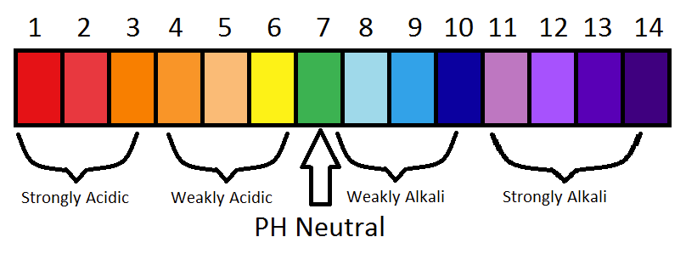
pH = ‐log [H⁺]
الرقم الھيدروجيني: سالب لوغاريتم تركيز أيونات الھيدروجين
[H⁺] = 10^{‐4} → pH = 4
[H⁺] = 10^{‐7} → pH = 7
[H⁺] = 10^{‐9} → pH = 9

Slide 10
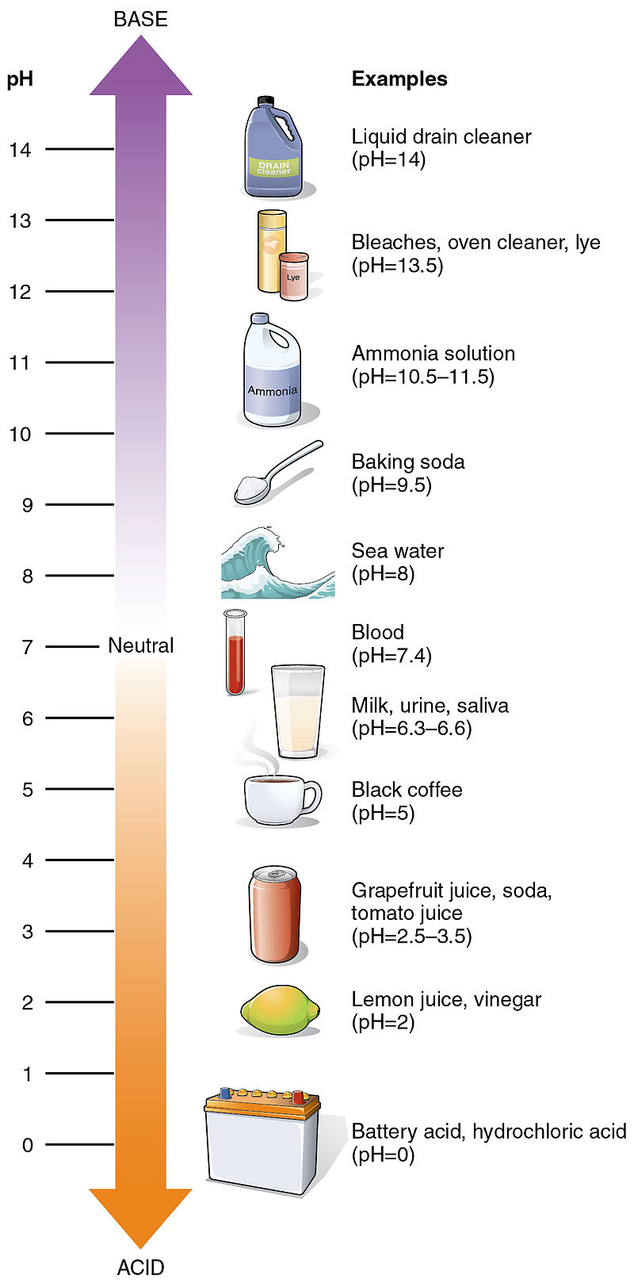

Slide 11
الرقم الھيدروجيني أقل من 6,5 --- يصبح الماء حامضي ويعمل على تآكل الآنابيب (تحرر بعض المعادن).
الرقم الھيدروجيني أكبر من 8,5 --- يصبح الماء عسر وتتكون بعض الرواسب أو القشور في الأنابيب وتقل كفاءة التطھير بالكلور.
استهلاك المياه الحمضية أو القلوية بشكل مفرط ضار، كما تحذر وكالة حماية البيئة.
يجب أن تكون قيمة الرقم الهيدروجيني لمياه الشرب بين 6,5-8,5 (ضمن معايير وكالة حماية البيئة (EPA).

Slide 12
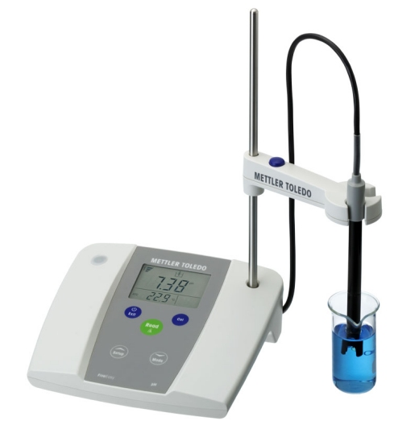
القياس: مقياس الرقم الھيدروجيني
وحدة القياس: لايوجد
pH meter

Slide 13
العلاقة بين الرقم الهيدروجيني وبعض خصائص التربة
هناك علاقات بين الرقم الهيدروجيني وبعض خصائص التربة تتمثل فيما يلي:
١- التغذية الفسفورية:
وذلك أنه في الأراضي شديدة الحمضية التي يقل رقمها الهيدروجيني عن ٥ تتكون أملاح فوسفات الحديد والألمونيوم وفوسفات هذين العنصرين قليلة الذوبان في الماء ولذلك لا يستطيع النبات امتصاصها والحصول منها على ما يلزمه من غذاء فسفوري

Slide 14
الأرقام الهيدروجينية الحامضية القريبة من درجة التعادل أي فيما بين الرقم ٧، ٥ وهو رقم التعادل فإنه يكون هناك قدر ملائم من القواعد في التربة مثل الكالسيوم والماغنيسيوم والبوتاسيوم وبذلك يمكن أن تتكون فوسفات هذه العناصر القاعدية وهي قابلية للذوبان في الماء بسهولة وبذلك يستطيع النبات أن يمتصها ويحصل منها على غذائه الفسفوري.

Slide 15
2- التغذية الحديدية:
يحدد الرقم الهيدروجيني درجة ذوبان كثير من الأملاح المعدنية مثل أملاح الحديد والزنك والمنجنيز والماغنسيوم وغيرها من الأملاح اللازمة لتغذية النبات، وعندما يكون محلول التربة شديد القلوية أي مرتفع الرقم الهيدروجيني كثيرًا تصبح أملاح الحديد البسيطة عديمة الذوبان نسبيًا، ولذلك يفقد النبات لونه الأخضر بتأثير هذه المحاليل شديدة القلوية نظرا لكون عنصر الحديد يعمل كوسيط في تكوين الكلوروفيل.
أما إذا كانت التربة شديدة الحمضية فإن درجة ذوبان كثير من العناصر مثل الألمونيوم والحديد والمنجنيز والزنك تزداد إلى حد أن تصبح هذه العناصر شديدة السمية للنبات، يتبين من هذا أن الأراضي القريبة من درجة التعادل هي أكثر أنواع الأراضي ملاءمة لنمو معظم النباتات

Slide 16
٣- جودة الصرف والتهوية ( درجة نفاذية التربة ):
الحبيبات الفردية الموجودة بالتربة تحمل شحنات كهربائية سالبة على سطحها، وهذه الشحنات لا تتعادل إلا إذا تجمعت على سطح غرويات التربة بعض الكاتيونات أي الأيونات القاعدية وخاصة منها الكاتيونات ثنائية التكافؤ مثل الكالسيوم والماغنيسيوم.

Slide 17
ففي حالة التربة شديدة الحمضية تكون أيونات الكالسيوم والماغنيسيوم قليلة لاتكفي لمعادلة الشحنات السالبة وبالتالي تظل الحبيبات مشتتة ولاتجتمع لتشابه الشحنة وتبقى الثقوب ضيقة قليلة الإنفاذ للماء.
و في حالة التربة شديدة القلوية يزداد فيها تركيز أيونات الصوديوم والبوتاسيوم ذات الشحنات الموجبة فتتنافر والذي بدوره يفسد خصائص التربة.
أما في حالة التربة القريبة من درجة التعادل تستطيع أيونات الكالسيوم والماغنيسيوم معادلة الشحنات السالبة في حبيبات التربة وعندها تجتمع حبيبات التربة وتصبح منفذة للماء جيدة التهوية.

Slide 18
لذلك يضاف مسحوق الحجر الجيري لإصلاح الأراضي الحامضية لمعادلة زيادة تركيز الأحماض.
بينما في الأراضي القلوية يعتبر تكرار الغسل والصرف هو الحل لإصلاح الأراضي.
وعند تسميد الأراضي ينبغي مراعاة درجة الحموضة باستخدام خليط من المركبات تمد التربة بالعناصر الغذائية وتعمل على معادلة الرقم الهيروجيني.

